Slide 1
文本可视化案例
姓名：鲍瑛莹
学号：520432910023

Slide 2
目录
CONTENTS
壹
案例分析
贰
个人作品

Slide 3
案例分析
第一部分

Slide 4
案例一：由文字构成球体
• 项目名称：旋转彩虹球
• 作者/艺术家名称：小小酥梨
• 概要描述：
首先在setup函数中将作品设置成3D模式，同时初始化一个球体，利用draw函数中对这个球进行更新和绘制。然后用update函数对球体进行旋转，display函数将球体绘制在屏幕上，最后在球体上取一些点，然后在这些点绘制相应的文字符号，利用offset让同一个角度的点有一个向上或者向下的偏移，让它们不再同一条水平线上，形成错落有致的效果。
• 来源/出处：Processing 案例 | 由文字构成的球体_小小酥梨的博客-CSDN博客

Slide 5
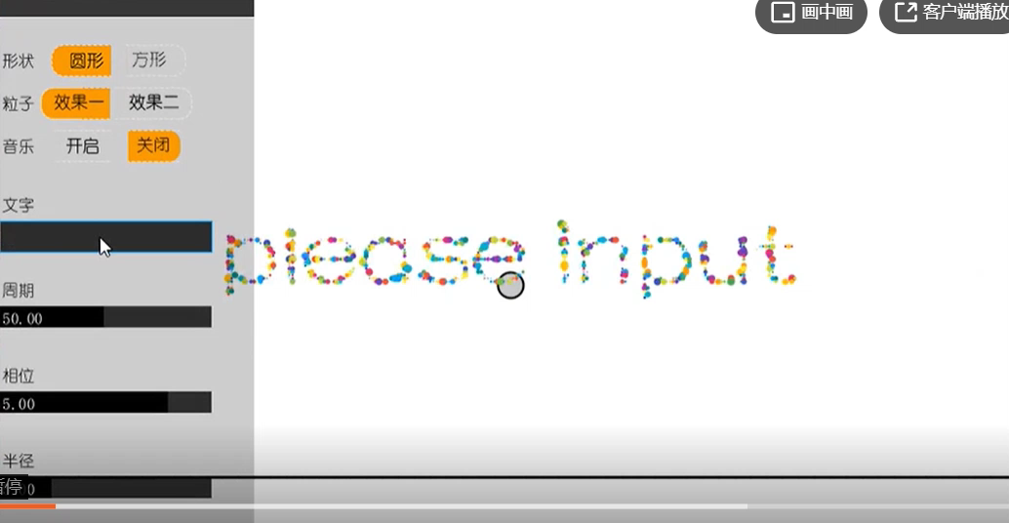
案例二：基于 Processing 的文字粒子特效
• 项目名称：文字粒子
• 作者/艺术家名称：GreenBananaaa
• 概要描述：
利用方形和圆形粒子组成文字，通过控制粒子形态（大小/周期/相位/半径）和多种粒子效果（追随，游走等），以及根据音乐波形震动，形成丰富的效果。
• 来源/出处：基于 Processing 的文字粒子特效 系统_发光的猴子-CSDN博客

Slide 6

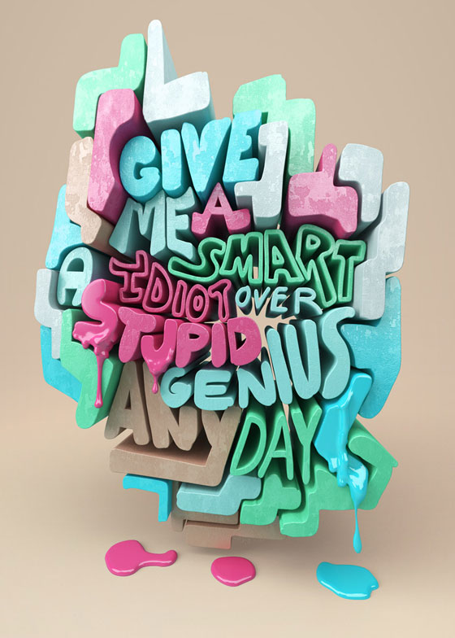
案例三：3D抽象广告
• 项目名称： City Collage Digital Documentary Drawings
• 作者/艺术家名称：Chris LaBrooy
• 概要描述：
Chris LaBrooy是一位来自苏格兰的平面设计师和插画家，他利用3D的形式排版文字，字体有时与其他物体混合在一起，创造出令人印象深刻的多彩构图，用一种令人耳目一新的方式来表达熟悉的语录。
• 来源/出处：3D typography quote experiment Chris LaBrooy | Partfaliaz

Slide 7
个人作品
第二部分

Slide 8

个人作品
• 题目：
M&M’s 巧克力豆
• 结构设计说明：
基于M&M‘s字形的轮廓，随机画出一个个随机的圆，颜色值控制在一定范围内，最终用一个个小圆拼出M&M’s字形，营造出用巧克力豆拼出M&M’s的感觉。
• 源代码： work/文本可视化 at main · yiyiying/work (github.com)

